Slide 1

z
Notes:
ss

Slide 2
第二节课：设计原则

Slide 3
为什么要学习本课？
主问题：什么是抽象
主问题：什么是封装
主问题：什么是高内聚、低耦合
任务：分析待重构的代码
主问题：什么是单一职责原则

Slide 4
主问题：什么是依赖倒置原则
主问题：什么是接口隔离原则
主问题：什么是最少知识原则
主问题：什么是合成复用原则
主问题：什么是开闭原则
任务：根据设计原则，重构之前的代码
主问题：如何应用设计原则

Slide 5

为什么要学习本课？
设计的目的是什么？
这个世界处于不断的变化中，需求也在不断的变化
为了应对需求的变化，减少变化影响的范围，我们需要进行设计

Slide 6
为什么要学习本课？
如何进行设计？
基本方法是什么？
评判标准是什么？
指导思想是什么？
以 抽象、封装为基本方法
以 高内聚、低耦合为评判标准
以 设计原则为指导思想

Slide 7
主问题：什么是抽象

Slide 8
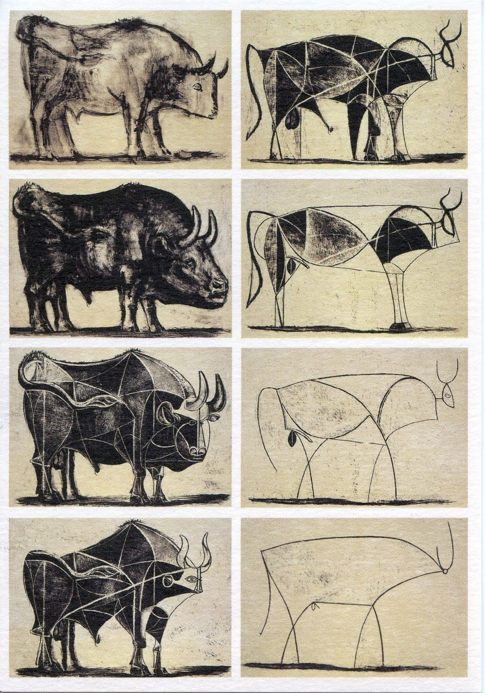
主问题：什么是抽象
抽象的定义：
从众多的具体事物中，抽取共同的、本质的属性

Slide 9
主问题：什么是抽象
做项目的时候哪些地方用到了抽象？
- 自学 - 展学

Slide 10
主问题：什么是抽象
“红色、黄色、紫色”抽象为？
“黑人、白人、黄人”抽象为？
- 自学 - 展学

Slide 11
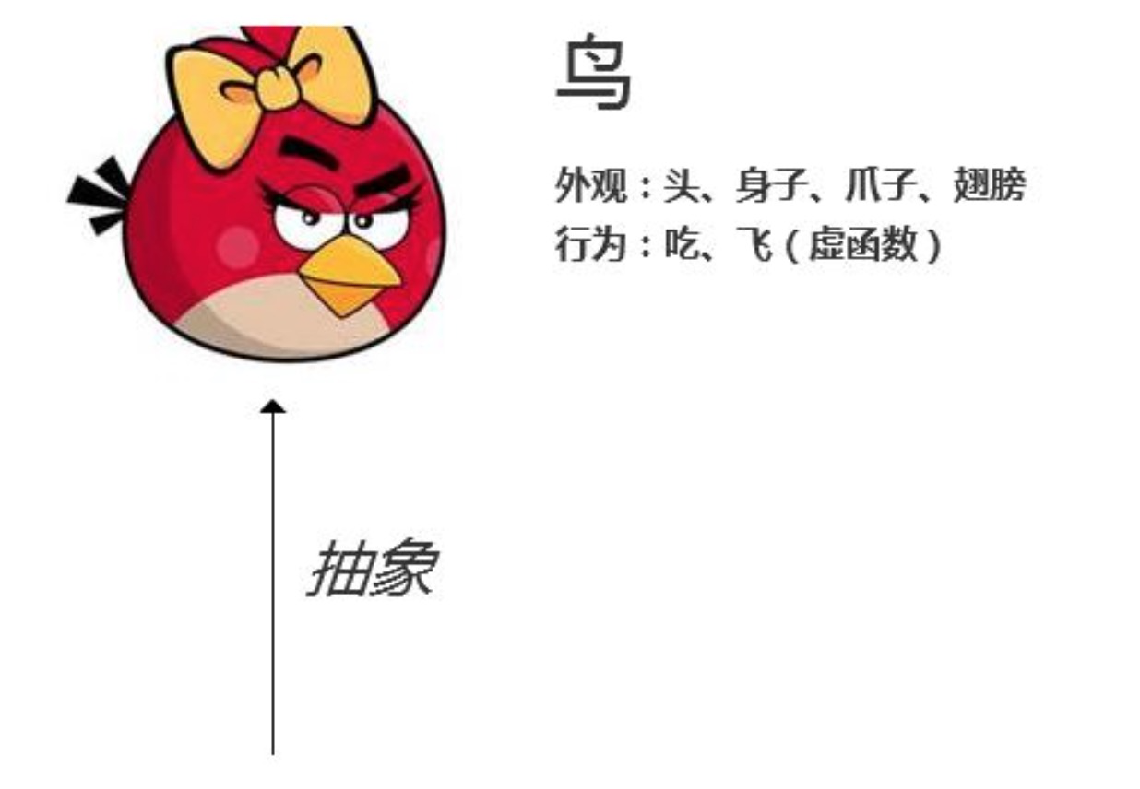
主问题：什么是抽象
“鸡、鸭、鹅”抽象为？
进一步抽象为？
- 自学 - 展学

Slide 12
主问题：什么是抽象
扩展
有哪些抽象手法? 参考《冒号课堂》第七课：性质导向式抽象，模型导向式抽象，参数抽象，规范抽象
有哪些基本抽象? 参考《冒号课堂》第七课：过程抽象，数据抽象，迭代抽象，类型层级抽象，多态抽象

Slide 13
主问题：什么是封装

Slide 14
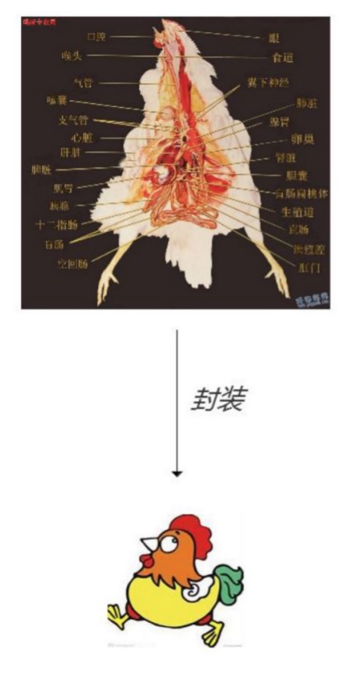
主问题：什么是封装
封装的定义：
隐藏对象的属性和实现细节，仅对外公开接口；将抽象得到的数据和行为（或功能）相结合，形成一个有机的整体

Slide 15
主问题：什么是封装
做项目的时候哪些地方用到了封装？
- 自学 - 展学

Slide 16
主问题：什么是高内聚、低耦合

Slide 17
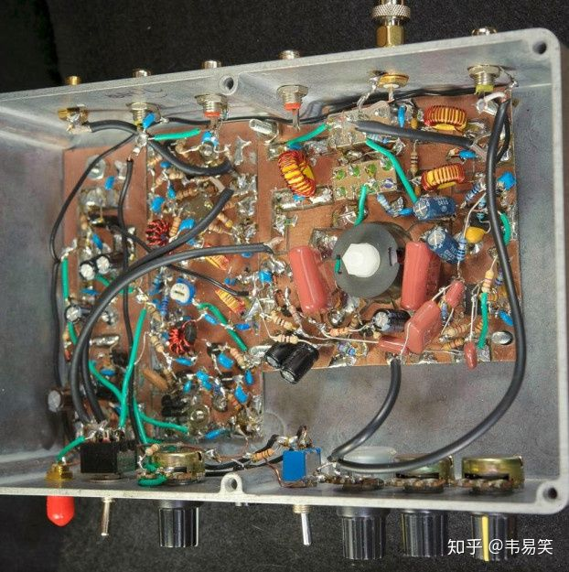
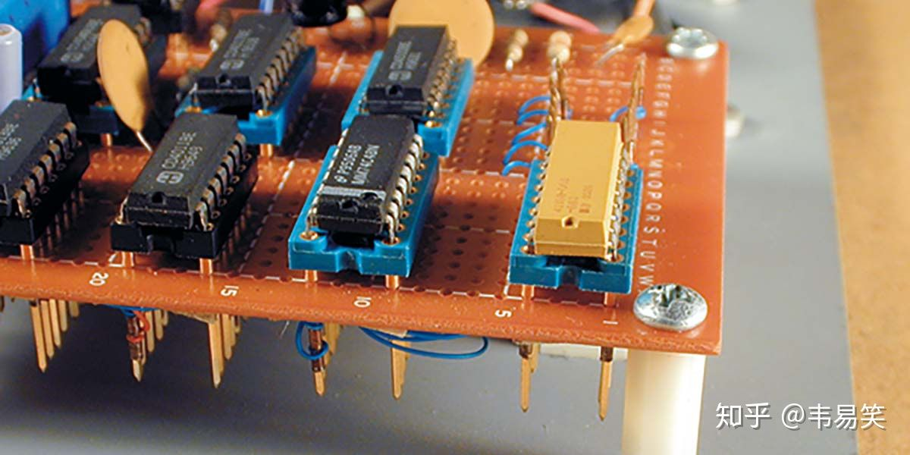
主问题：什么是高内聚、低耦合
在软件设计中通常用耦合度和内聚度作为衡量模块独立程度的标准
图中哪里体现了内聚？
图中哪里体现了耦合？
内聚：每个模块尽可能独立完成自己的功能，不依赖于模块外部的代码。
耦合：模块与模块之间接口的复杂程度，模块之间联系越复杂，耦合度越高，牵一发而动全身。
目的：使得模块的“可重用性”、“移植性”大大增强

Slide 18
任务：分析待重构的代码

Slide 19
任务：分析待重构的代码
展示Map.ts代码，说明问题
请分析Component.vue代码，找到需要重构的地方，并给出重构的思路 （后面会根据设计原则，再来重构）
- 自学 - 互学 - 展学
每个类的代码应该在300行以内；
每个方法的代码应该在50行以内；

Slide 20
主问题：什么是单一职责原则

Slide 21
主问题：什么是单一职责原则
单一职责原则（SRP）：只有一个原因引起变化；一次只做一件事情

Slide 22
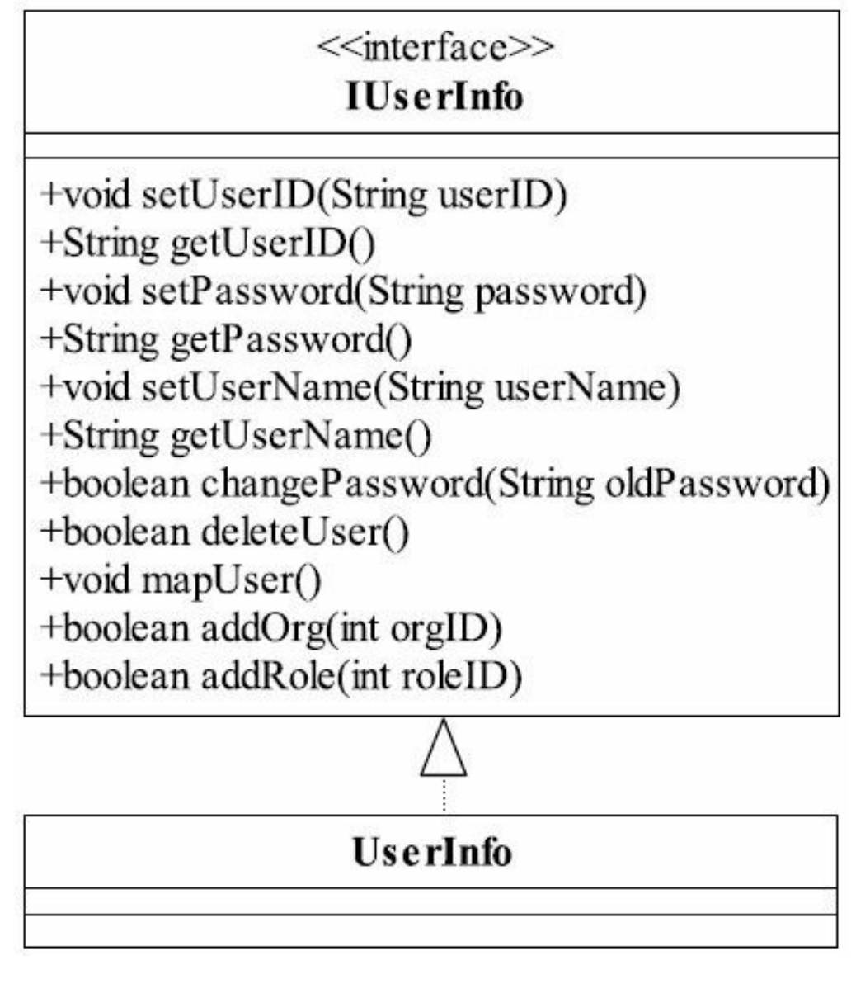
主问题：什么是单一职责原则
如何重构用户操作的接口IUserInfo？
- 自学 - 展学

Slide 23
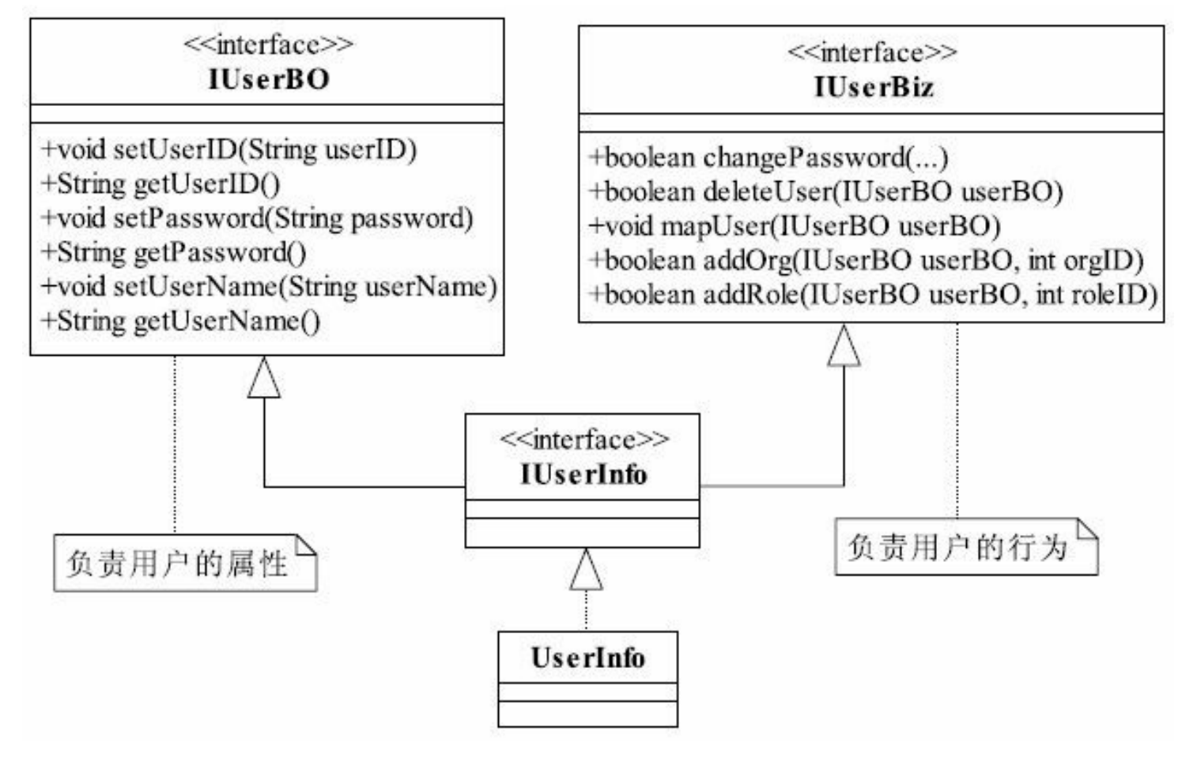
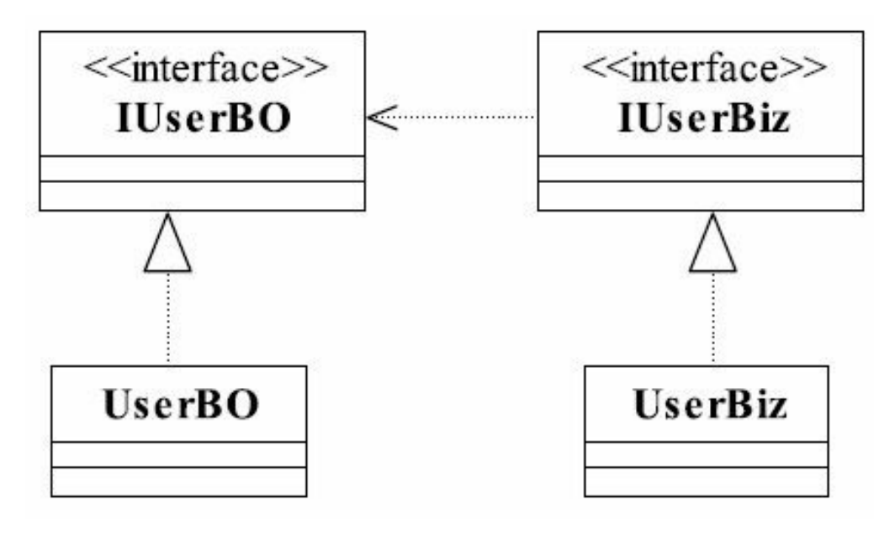
主问题：什么是单一职责原则

Slide 24
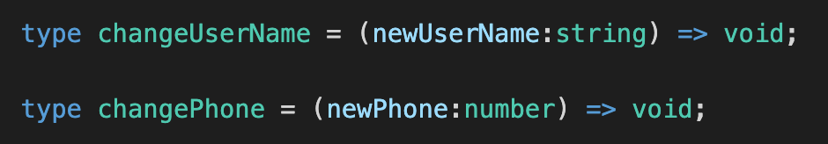
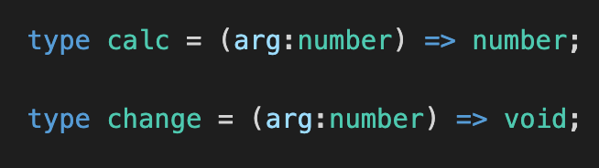
主问题：什么是单一职责原则
如何重构 ？
如何重构 ？
- 自学 - 互学 - 展学

Slide 25
结学
什么是单一职责原则?
- 自学 - 展学

Slide 26
主问题：什么是依赖倒置原则

Slide 27
主问题：什么是依赖倒置原则
依赖倒置原则（DIP）：
高层模块不应该依赖低层模块，两者都应该依赖其抽象
抽象不应该依赖细节
细节应该依赖抽象
如何分辨高层模块、低层模块？
在代码中，抽象、细节在代码中指的是什么？
- 自学 - 展学
模块间的依赖通过抽象发生，实现类之间不发生直接的依赖关系，其依赖关系是通过接口或抽象类产生的；
接口或抽象类不依赖于实现类；
实现类依赖接口或抽象类。
更加精简的定义就是“面向接口编程”

Slide 28
主问题：什么是依赖倒置原则
依赖倒置原则可以：
减少类间的耦合性
提高系统的稳定性
降低并行开发引起的风险
提高代码的可读性和可维护性

Slide 29
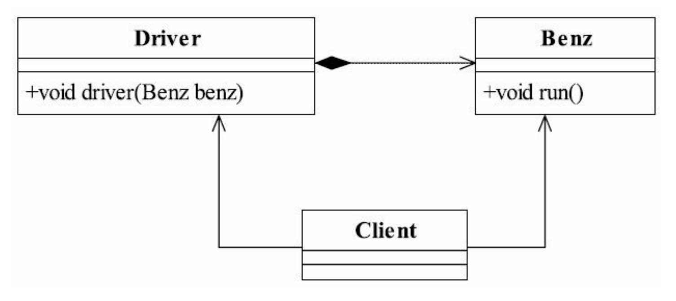
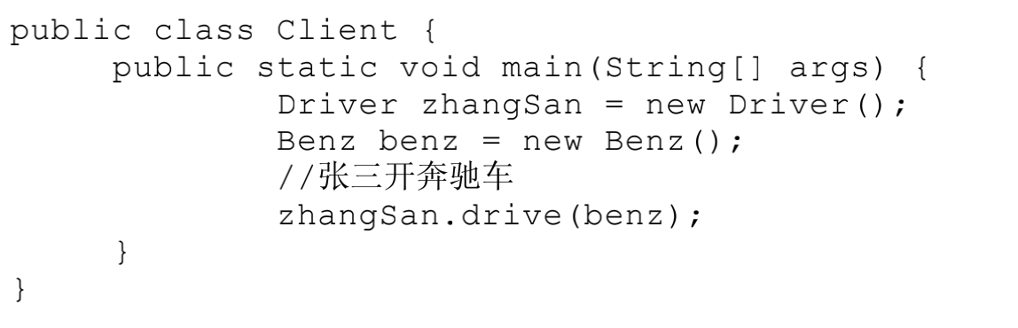
主问题：什么是依赖倒置原则
这是司机驾驶汽车的类图
请从耦合性、稳定性、并行开发风险、代码的可读性和可维护性来分析现有的问题
- 自学 - 互学 - 展学

Slide 30
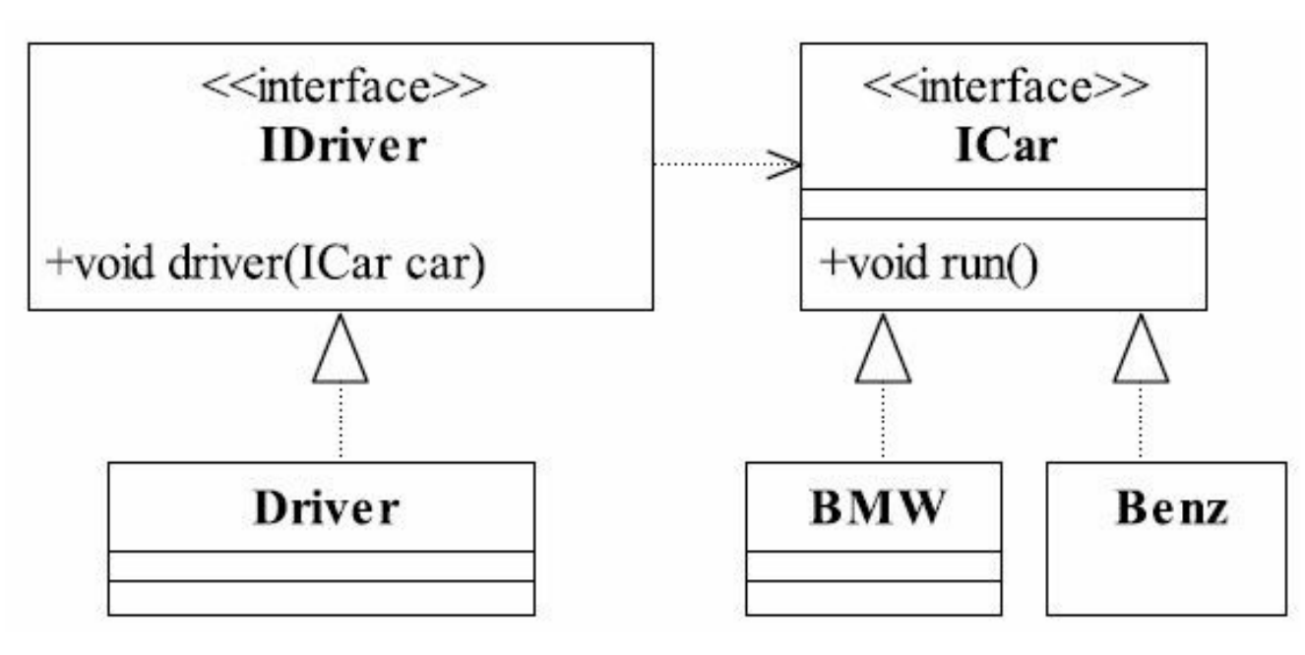
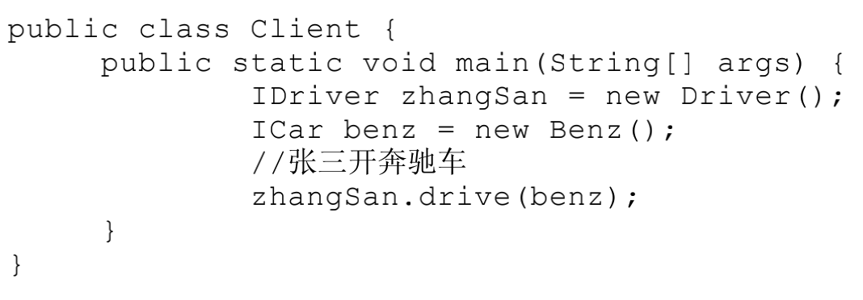
主问题：什么是依赖倒置原则
请给出重构后的类图
请从耦合性、稳定性、并行开发风险、代码的可读性和可维护性来分析得到的改进
- 自学 - 互学 - 展学

Slide 31
主问题：什么是依赖倒置原则
假设在vue项目中，实现代码直接调用了eCharts，这会造成什么问题？
如何改进？
- 自学 - 互学 - 展学

Slide 32
结学
什么是依赖倒置原则？
- 自学 - 展学

Slide 33
主问题：什么是接口隔离原则

Slide 34
主问题：什么是接口隔离原则
接口隔离原则（ISP）：
客户端不应该依赖它不需要的接口
类间的依赖关系应该建立在最小的接口上
如何理解这两个定义？
- 自学 - 展学
接口尽量细化，同时接口中的方法尽量少

Slide 35
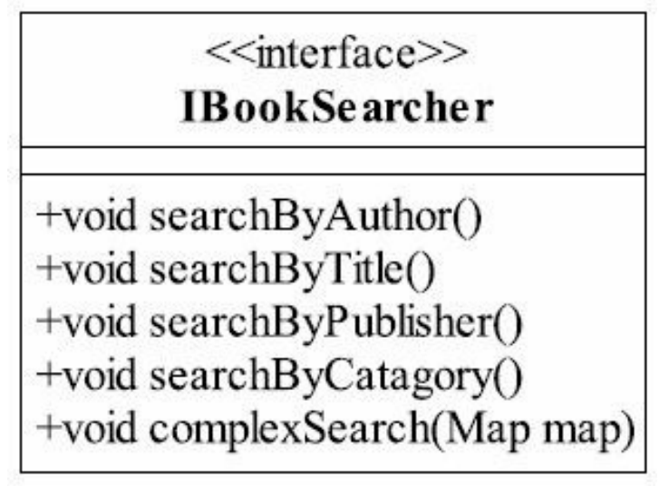
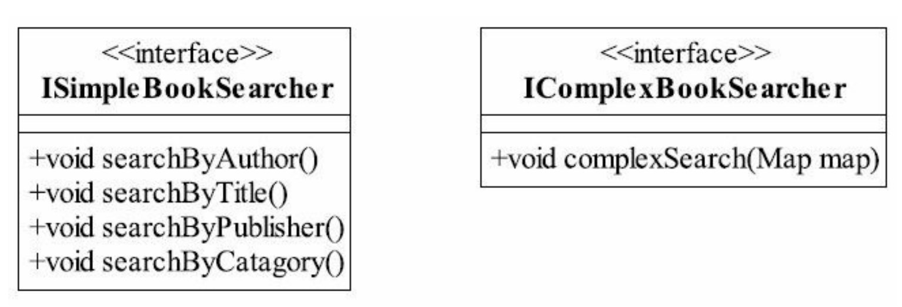
主问题：什么是接口隔离原则
比如我们开发了一个图书管理系统，其中有一个查询接口，方便管理员查询图书，其类图为
程序写好了，投产上线了，突然有一天发现系统速度非常慢，然 后发现是访问接口中的complexSearch(Map map)方法并发量太大， 导致应用服务器性能下降
如何重构？
- 自学 - 展学

Slide 36
主问题：什么是最少知识原则

Slide 37
主问题：什么是最少知识原则
迪米特法则（Law of Demeter，LoD）也称为最少知识原则（Least Knowledge Principle，LKP），虽然名字不同，但描述的是同一个规则： 一个对象应该对其他对象有最少的了解
如何理解？
- 自学 - 展学
一个类应该对自己需要耦合或调用的类知道得最少，你（被耦合或调用的类）的内部是如何复杂都和我没关系，那是你的事情，我就知道你提供的这么多public方法

Slide 38
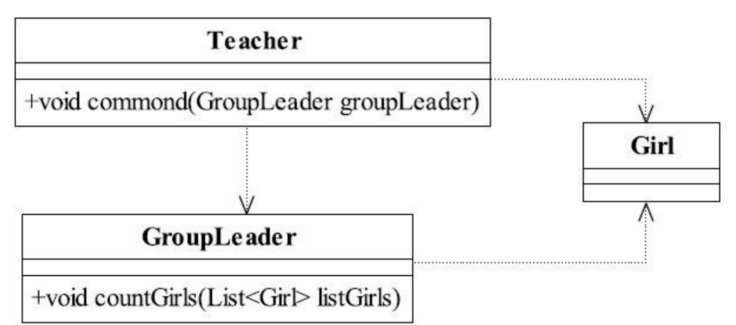
主问题：什么是最少知识原则
只与直接的朋友通信
老师要清点女生的人数，类图为
有什么问题吗？
- 自学 - 展学

Slide 39
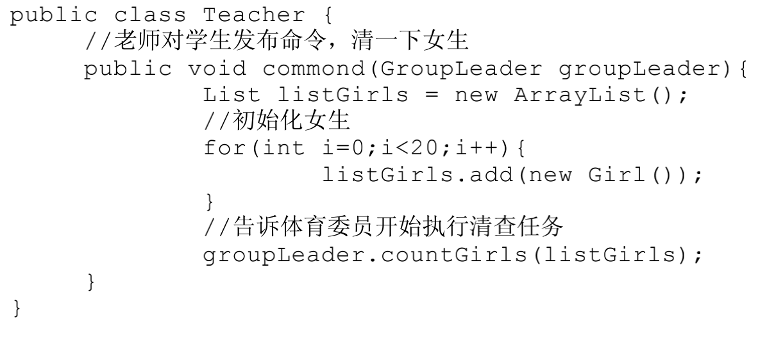
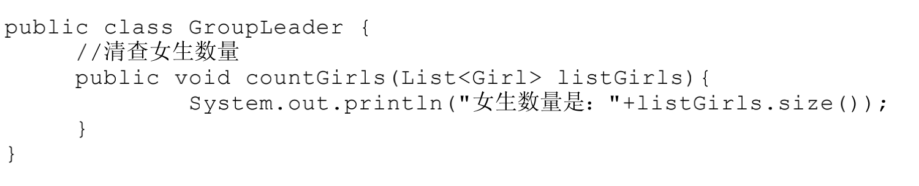
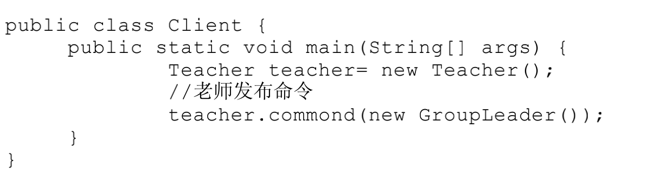
主问题：什么是最少知识原则
为什么此处Teacher依赖了Girl？代码为

Slide 40
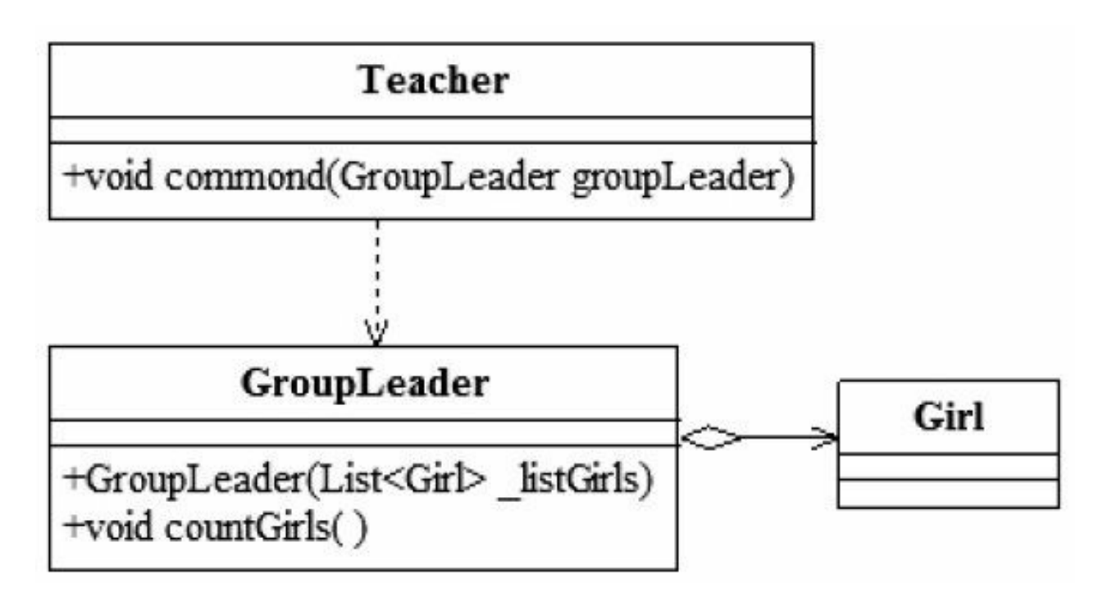
主问题：什么是最少知识原则
重构后的类图为？
重构后的代码为？
- 自学 - 互学 - 展学
对程序进行了简单的修改：
把Teacher中对List<Girl>的初始化移动到了场景类中；
在GroupLeader中增加了对Girl的注入。
这样就避开了Teacher类对陌生类Girl的访问，降低了系统间 的耦合，提高了系统的健壮性。

Slide 41
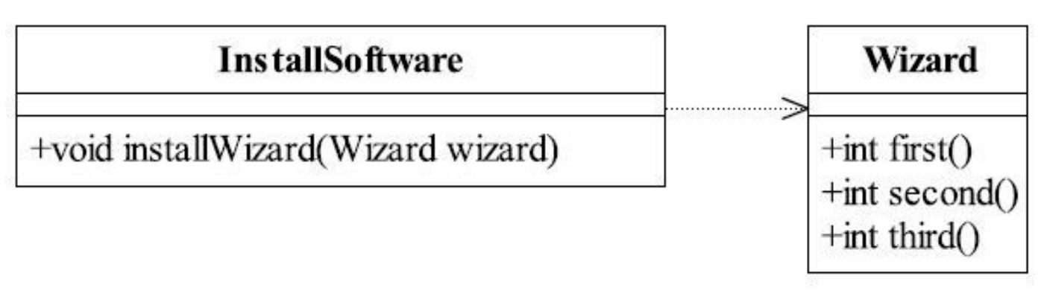
主问题：什么是最少知识原则
朋友间也是有距离的
我们在安装软件的时候，经常会有一个导向动作，第一步是确认是否安装，第二步确认 License，再然后选择安装目录……这是一个典型的顺序执行动作，类图为
InstallSoftware的installWizard方法中会调用Wizard的每个公有方法，这有什么问题？
- 自学 - 展学

Slide 42
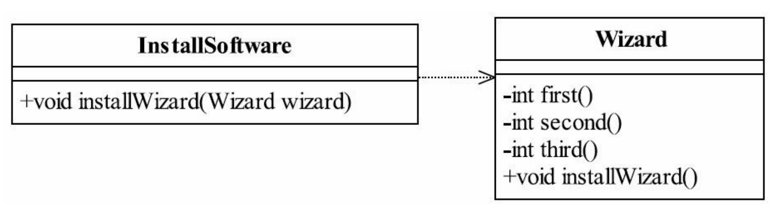
主问题：什么是最少知识原则
重构后的类图为？
- 自学 - 互学 - 展学
在Wizard类中增加一个installWizard方法，对安装过程进行封装；
同时把原有的三个 public方法修改为private方法

Slide 43
结学
什么是最少知识原则?
具体包含哪两个方面？
- 自学 - 展学

Slide 44
主问题：什么是合成复用原则

Slide 45
主问题：什么是合成复用原则
合成复用原则（CARP）：要尽量使用组合，尽量不要使用继承
在面向对象中，什么是组合？什么是继承？
- 自学 - 展学

Slide 46
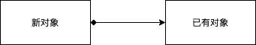
主问题：什么是合成复用原则
组合的优缺点？
- 自学 - 展学
由于组合可以将已有的对象纳入到新对象中，使之成为新对象的一部分，因此新对象可以调用已有对象的功能
这样做有下面的好处：
这种复用是黑箱复用，因为已有对象的内部细节是新对象所看不见的。
这种复用支持包装。
这种复用所需要的依赖较少。
每一个新的类可以将焦点集中到一个任务上。
这种复用可以在运行时间动态进行，新对象可以动态的引用与已有对象类型相同的对象。
缺点：
用组合复用建造的系统会有较多的对象需要管理。

Slide 47
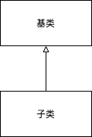
主问题：什么是合成复用原则
继承的优缺点？
- 自学 - 展学
继承的优点：
新的实现比较容易，因为基类的大部分功能都可以通过继承自动的进入子类。
修改或扩展继承而来的实现较为容易。
继承的缺点：
继承复用破坏了包装，因为继承超类的的实现细节暴露给子类。由于超类的内部细节常常对子类是透明的，因此这种复用是透明的复用，又称“白箱”复用。
如果超类的实现发生改变，那么子类的实现也不得不发生改变。因此，当一个基类发生改变时，这种改变就会像水中投入石子引起的水波一样，将变化一圈又一圈的传导到一级又一级的子类，使设计师不得不相应地改变这些子类，以适应超类的变化。
从超类继承而来的实现是静态的，不可能在运行时间内发生改变，因此没有足够的灵活性。

Slide 48
主问题：什么是合成复用原则
必须满足“Is-A”的关系是才能使用继承，而组合却是一种“Has-A”的关系
组合几乎可以用到任何环境中去，但是继承只能用到一些环境中。

Slide 49
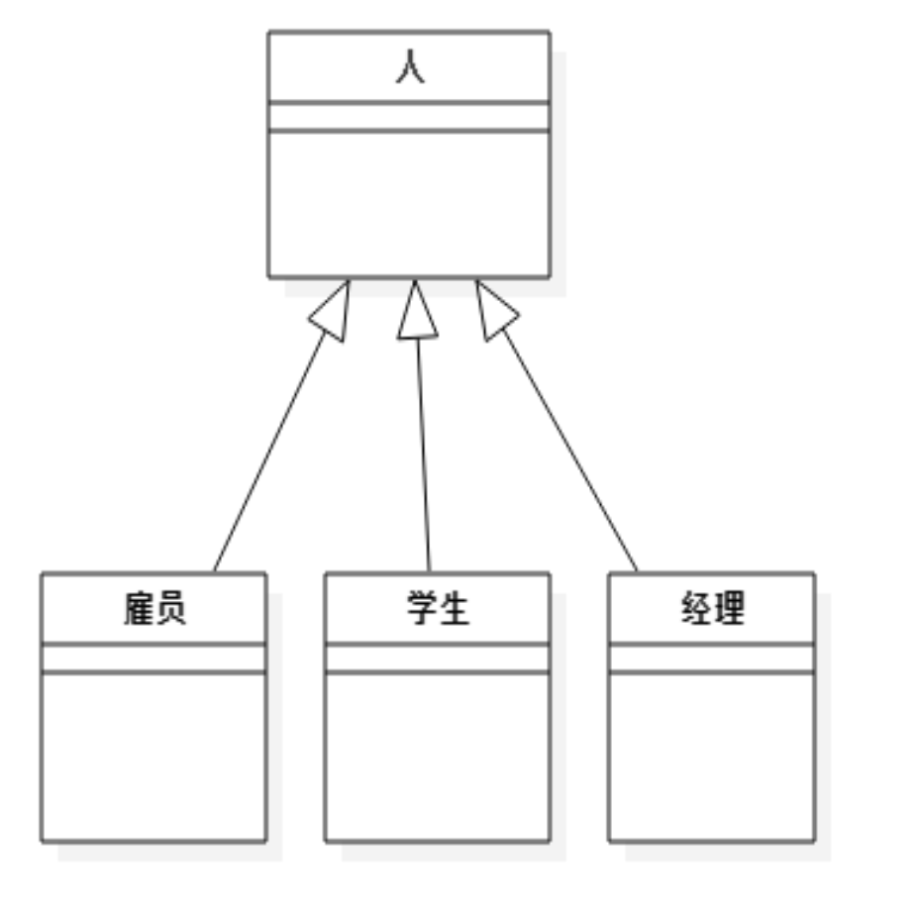
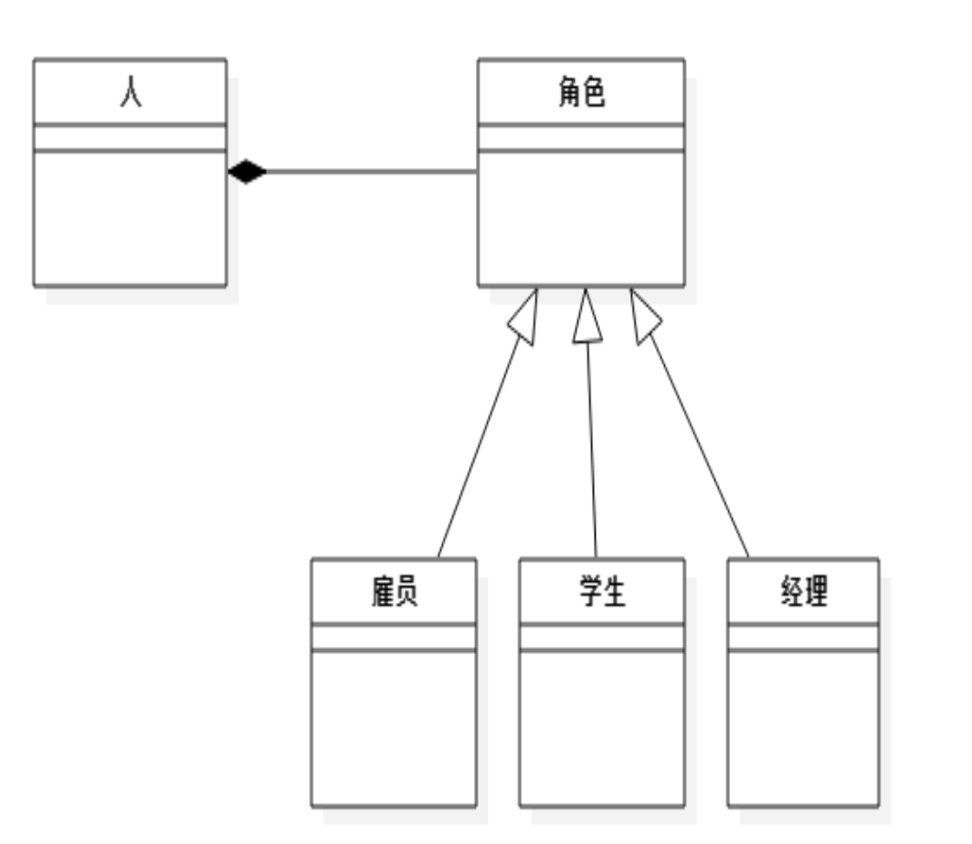
主问题：什么是合成复用原则
该类图有什么问题？
应该如何修改类图？
- 自学 - 互学 - 展学
实际上，雇员、学生和经理分别描述一种角色，而人可以同时有几种不同的角色。
比如，一个人既是经理也是雇员，使用继承来实现角色，则只能使用每一个人具有一种角色，这显然是不合理的

Slide 50
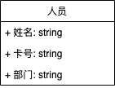
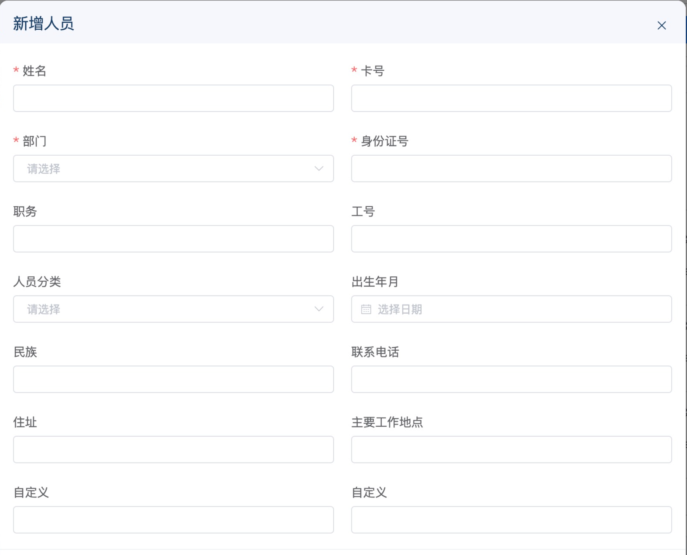
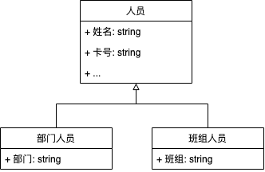
主问题：什么是合成复用原则
用户需要增加对应的人员子类（如增加班组人员子类），增加对应的新增人员的页面（如替换图中的部门为班组）
人员管理系统的相关类图为
用户希望定制人员的类别，应该如何实现？
- 自学 - 互学 - 展学

Slide 51
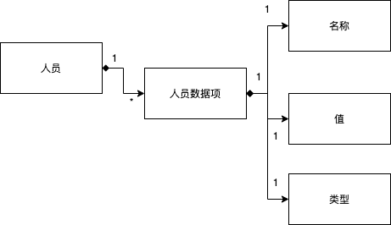
主问题：什么是合成复用原则
如何设计，才能使得用户不用额外的开发（如增加子类）？重构后的类图为？
现在用户还需要额外开发吗？
- 自学 - 互学 - 展学

Slide 52
结学
什么是合成复用原则?
- 自学 - 展学

Slide 53
主问题：什么是开闭原则

Slide 54
主问题：什么是开闭原则
开闭原则（OCP）：对扩展开放，对修改关闭
其含义是说一个软件实体应该通过扩展来实现变化，而不是通过修改已有的代码来实现变化。

Slide 55
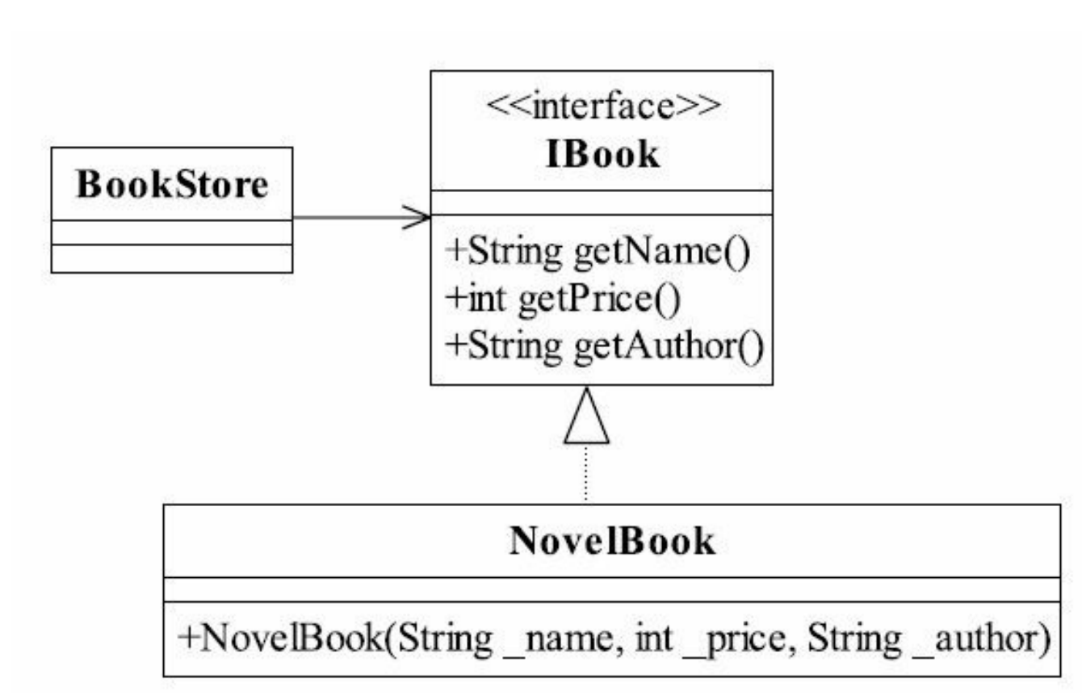
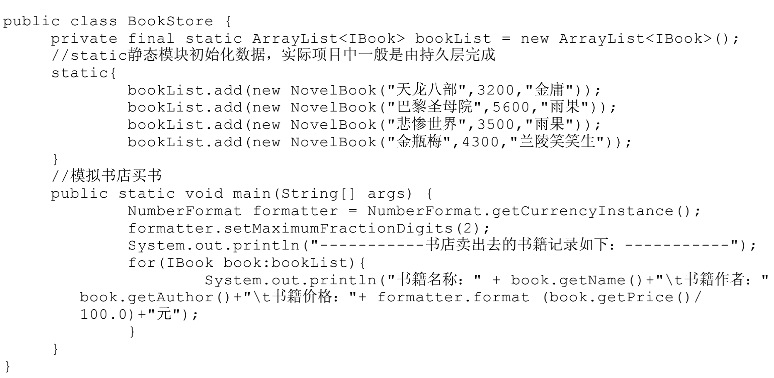
主问题：什么是开闭原则
以书店销售书籍为例，其类图和代码为

Slide 56
主问题：什么是开闭原则
现在需要对所有40元以上的书籍9折销售。对已经投产的项目来说，这就是一个变化，我们应该如何应对这样一个需求变化？
修改接口 在IBook上新增加一个方法getOffPrice()，专门用于进行打折处理
修改实现类 修改NovelBook类中的方法，直接在getPrice()中实现打折处理
上面两种方式有什么问题？
- 自学 - 互学 - 展学

Slide 57
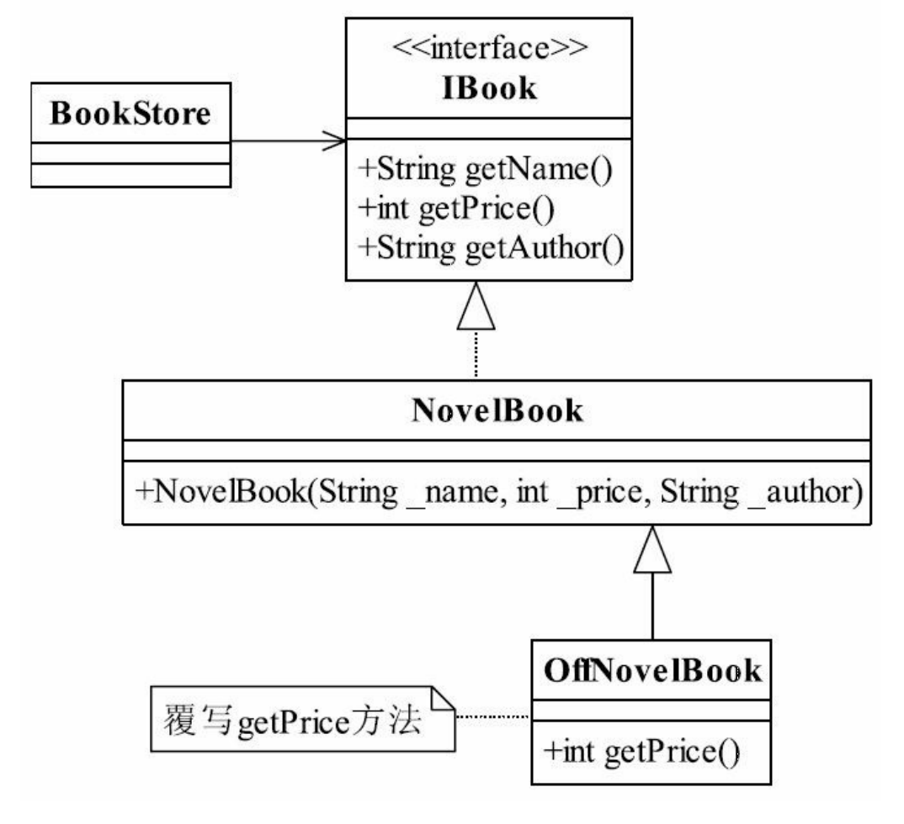
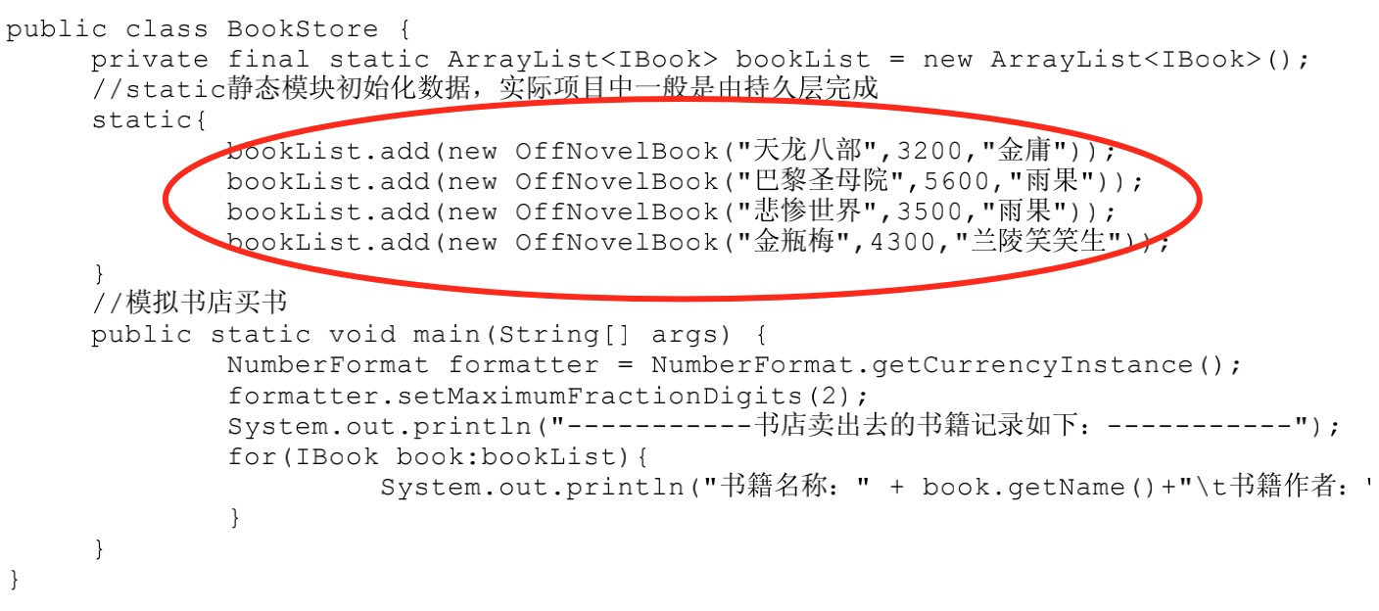
主问题：什么是开闭原则
如何通过扩展实现变化？
- 自学 - 互学 - 展学

Slide 58
结学
什么是开闭原则?
- 自学 - 展学

Slide 59
任务：根据设计原则重构之前的代码

Slide 60
任务：根据设计原则重构之前的代码
请根据设计原则，说明Component.vue存在的问题
请给出重构后的代码
- 自学 - 互学 - 展学

Slide 61
任务：根据设计原重构之前的代码
如果用户现在需要创建自定义的场景，如何重构，使其满足开闭原则？
- 自学 - 互学 - 展学
增加自定义UI组件，实现创建自定义场景的按钮；
增加配置json数据，用户可配置自定义场景json数据。

Slide 62
主问题：如何应用设计原则

Slide 63
主问题：如何应用设计原则
如何应用抽象、封装、6个设计原则到我们的项目代码中？
- 自学 - 互学 - 展学

Slide 64
总结

Slide 65
总结
您学到了什么？ - 回答为什么要学习本课 - 回答所有的主问题
开始回答 - 自学 - 展学

Slide 66
学生提问考老师

Slide 67
学生提问考老师-单一职责原则
有些时候不需要拆解函数？ 例如calcAndChange，从一个角度来，它们都属于初始化，那么就不需要拆解函数，而是重命名为init
代码阅读不方便？ 拆解为函数后，只关心需要知道的逻辑（跳入对应的函数，其它函数就不需要跳进去了）
什么时候用单一职责？ 当类/函数太长、类的成员/属性太多、函数名有“And”的时候，就需要考虑应用单一职责重构；

Slide 68
老师提问考学生

Slide 69
参考资料
《设计模式之禅》
封装和抽象的区别是什么？
「低耦合，高内聚」真的好吗？
设计原则（三）组合复用原则
谈谈到底什么是抽象，以及软件设计的抽象原则

Slide 70
扩展资料
《冒号课堂：编程范式与OOP思想》

Slide 71
作业
无

Slide 72
下节课预告
类型驱动开发

